Slide 1
DISTRIBUSI PROBABILITAS DISKRET
Herlina
Sumber :
Lind.Marchal.Wathen: Teknik-teknik Statistik dalam bisnis dan ekonomi
Yenli & Lelly : Modul statistik 1
Buku statistik dll
Statistik & Probabilitas

Slide 2
SISTEMATIKA
PENDAHULUAN
DISTRIBUSI BINOMIAL
DISTRIBUSI POISSON
DISTRIBUSI HIPERGEOMETRIK
LATIHAN SOAL
Statistik & Probabilitas

Slide 3
PENDAHULUAN
Distribusi probabilitas
Distribusi probablilitas adalah sebuah daftar seluruh hasil pencobaan dan probabilitas dari setiap hasil yang bersangkutan.
Ciri-ciri distribusi probabilitas
Probabilitas dari sebuah hasil adalah antara 0 sampai 1
Hasil-hasilnya adalah kejadian yang tidak terikat satu sama lain (Mutually exclusive event)
Daftar hasilnya lengkap, jadi probabilitas dari berbagai kejadian adalah 1.
Statistik & Probabilitas

Slide 4
PENDAHULUAN
Dua macam variabel acak
Variabel acak diskret adalah variabel acak yang berisi nilai-nilai yang terpisah dan jelas. Angka dalam bentuk perhitungan
Misal: jumlah manusia, jumlah unit dll.
2. Variabel acak kontinu adalah variabel acak yang berisi satu dari sekian banyak nilai yang jumlahnya tak terhingga, dalam batasan- batasan tertentu. Angka dalam bentuk pengukuran
misal: berat badan, tingggi badan, jarak dll.
Statistik & Probabilitas

Slide 5
DISTRIBUSI PROBABILITAS BINOMIAL
Distribusi probabilitas binomial adalah probabilitas yang sering terjadi dalam kehidupan sehari-hari.
Ciri-ciri binomial
Besar probabilitas kejadian yang diharapkan adalah sama artinya meskipun percobaan diulang berapa kali,probabilitasnya tetap sama.
terdapat pengembalian
Jumlah percobaan n ≤ 50
Statistik & Probabilitas

Slide 6
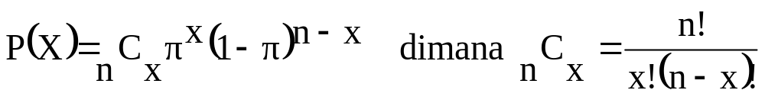

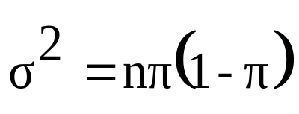

DISTRIBUSI PROBABILITAS BINOMIAL
Menghitung probabilitas binomial
Dengan
x = variabel acak: banyaknya kejadian dlm percobaan
n = jumlah pelambungan/percobaan (sampel)
C = suatu kombinasi
=proporsi
Rata-rata populasi binomial Variansi populasi binomial
Statistik & Probabilitas

Slide 7

DISTRIBUSIPROBABILITAS BINOMIAL
Contoh 1
Terdapat lima penerbangan pesawat setiap harinya dari Jakarta menggunakan Air Asia ke Medan.Misalkan probabilitas penerbangan datang terlambat adalah 0,20.
Berapa peluang tidak ada penerbangan yang terlambat hari ini?
Berapa besar peluang hanya satu yang terlambat hari ini?
Tentukan rata-rata distribusi
Tentukan variansi populasinya
Jawab
probabilitas datang telambat : 0,20
Diketahui
: 0,20 x : jumlah pesawat yang terlambat
x : a. x = 0 , b. x = 1
n : 5
Statistik & Probabilitas

Slide 8
DISTRIBUSI PROBABILITAS BINOMIAL
Contoh 2
Sebuah perusahaan roti di Surabaya, melakukan pemantauan di pasar dan ditemukan bahwa sebanyak 20% roti yang dijual di pasar mengalami kerusakan. Jika diambil sampel sebanyak 10 roti secara acak, hitunglah:
a. Probabilitas kurang dari 3 roti yang rusak.
b. Probabilitas antara 5 dan 8 roti yang berkualitas bagus
Statistik & Probabilitas

Slide 9
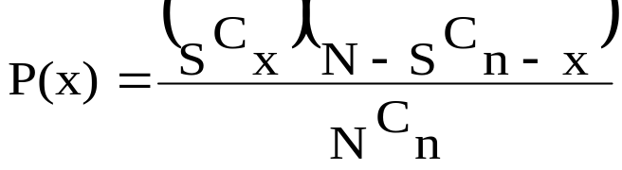
DISTRIBUSI PROBABILITAS HIPERGEOMETRIS
Distribusi probabilitas hypergeometrik memiliki sifat percobaan yang independen atau bebas, artinya terjadi suatu percobaan akan mempengaruhi hasil percobaan berikutnya atau tanpa pengembalian. Rumus probabilitas hipergeometris
Dimana N : jumlah populasi S : jumlah sukses populasi
n : jumlah sampel atau percobaan
x : jumlah sukses pada sampel
Statistik & Probabilitas

Slide 10
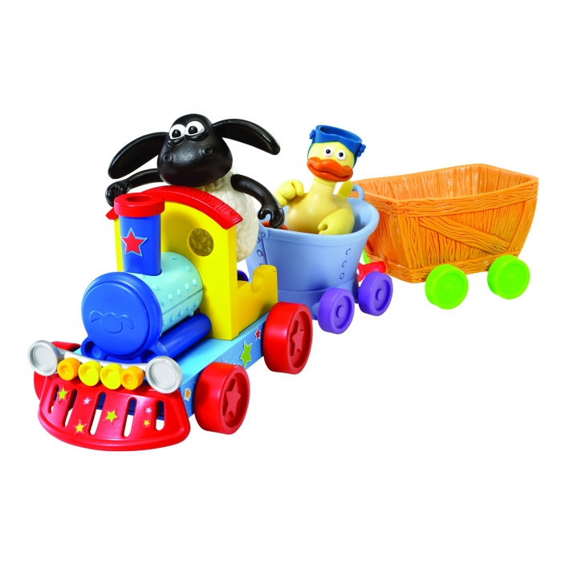
DISTRIBUSI PROBABILITAS HIPERGEOMETRIS
Contoh 1
Perusahaan Timmy Time Toy Play Rain, mempekerjakan 50 orang di departemen perakitan. Empat puluh diantaranya adalah anggota serikat kerja. Lima pekerja dipilih secara acak untuk membentuk sebuah komite untuk bertemu dengan pengelola perusahaan tentang waktu dimulainya shift kerja. Berapa probabilitas empat dari lima yang terpilih adalah anggota serikat kerja.
Diketahui
N = …
S = …
n = …
x= …
Statistik & Probabilitas

Slide 11
DISTRIBUSI PROBABILITAS HIPERGEOMETRIS
Contoh 2
Salah satu restoran siap saji di Jakarta ingin mengetahui tingkat kehadiran dari setiap karyawannya. Dari 30 karyawan yang ada, diketahui bahwa 20 karyawan datang tepat waktu. Apabila diambil sampel sebanyak 10 karyawan tanpa pengembalian, berapa probabilitas minimal 8 karyawan yang datang tepat waktu!
Statistik & Probabilitas

Slide 12
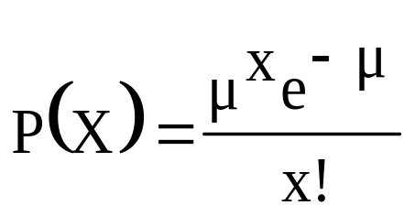

DISTRIBUSI PROBABILITAS POISSON
Distribusi probabilitas poisson merupakan distribusi peristiwa yang jarang terjadi (probabilitas terjadinya suatu peristiwa adalah sangat kecil), yang ditemukan oleh Simeon Poisson.
Ciri-ciri
Interval dapat berupa : waktu, jarak, luas atau volume.
N yang sangat besar (n>50)
Probabilitas sukses sangat kecil ( phi < 0,1)
Perumusan
Ket
: rata-rata kejadian sukses
e : 2,72 (basis log napier)
x : jumlah kejadian sukses
P(X): probabilitas untuk sebuah nilai tertentu
Statistik & Probabilitas

Slide 13
DISTRIBUSI PROBABILITAS POISSON
Contoh 1
Jumlah emiten di BEJ ada 150 perusahaan. Probabilitas perusahaan memberikan dividen pada tahun 2002 hanya 0,09. apabila BEJ meminta laporan dari emiten sebanyak 5 perusahaan, berapa probabilitas 5 perusahaan tersebut adalah perusahaan yang membagikan dividen?
Statistik & Probabilitas

Slide 14
DISTRIBUSI PROBABILITAS POISSON
Contoh 2:
Sebuah toko elektronik di Jakarta menyatakan bahwa dari 1000 pembeli di tokonya terdapat 20 pembeli yang melakukan pembelian secara kredit. Apabila diambil sampel secara acak dengan pengembalian sebanyak 100 pembeli, hitunglah probabilitas paling banyak satu pembeli yang melakukan pembelian secara kredit!
Statistik & Probabilitas

Slide 15
LATIHAN SOAL
    SOAL 1
    Probabilitas bahwa seorang pasien selamat dari penyakit darah yang langka adalah 0,4. Bila 15 orang diketahui telah terkena penyakit ini, berapakah probabilitas :
    Paling sedikit 14 orang yang selamat
    Dari 11 sampai 13 orang yang tidak selamat
    Tepat 2 orang yang selamat
Statistik & Probabilitas

Slide 16
LATIHAN SOAL
SOAL2
Departemen sistem komputer memiliki delapan anggota pengajar, enam diantaranya adalah anggota staf tetap. Dr. vonder, ketuanya, ingin membuat komite berisi tiga anggota staf untuk menelah kurikulum. Jika ia memilih komite tersebut secara acak. Berapakah probabilitas semua anggota komite adalah staf tetap.
Statistik & Probabilitas

Slide 17
LATIHAN SOAL
SOAL 3
Sebuah mesin penggunting Tamiami memproduksi 10 persen barang yang cacat dan sangat banyak. Insinyur pengendali mutu telah memeriksa hasilnya dengan pengambilan sampel 10 barang. Berapakah probabilitas jika:
terdapat 5 barang yang cacat
terdapat lebih dari 8 yang tidak cacat.
Statistik & Probabilitas

Slide 18
LATIHAN SOAL
SOAL 4
PT WEB Indonesia,merupakan perusahaan penyewaan komputer yang relatif besar di Jakarta barat. Di setiap ruangan kantor terdapat 100 buah komputer. Kemungkinan kompetur rusak dalam sebulan sebesar 5%. PT WEB Indonesiamenyediakan fasilitas perbaikan hanya untuk 3 komputer. Berapa probabilitas maksimal 3 komputer tersebut rusak, sehingga tidak melebihi anggaran yang disediakan.
Statistik & Probabilitas

Slide 19


Statistik & Probabilitas

